Slide 1




JDBC-HIBERNATE
Hướng dẫn: Phạm Ngọc Huy

Slide 2
Mục tiêu
Nhắc lại về SQL
JDBC
Hibernate
Biết sử dụng Hibernate và JDBC
Khái niệm về
Persistence FrameWork
ORM

Slide 3
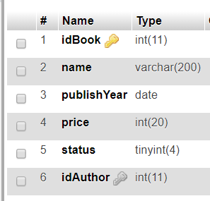

Vấn đề
Có một bảng trong một database có sẵn
Lấy thông tin từ bảng bằng cách nào?
Java
Table Book

Slide 4
JDBC
Viết tắt Java Database Connectivity
Kết nối cơ sở dữ liệu và Java
Sử dụng SQL để truy vấn và trả về dữ liệu
Driver - Connector
Application
SQL
DB
ResultSet
Với mỗi hệ quản trị cần có Driver riêng

Slide 5
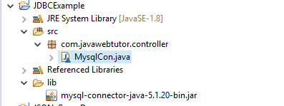
Demo JDBC (1)
Tạo Project và Add thư viện mysql-connector
Tải thư viện và add path thư viện

Slide 6
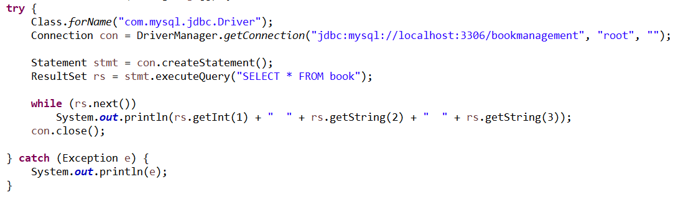
Demo JDBC (2)
Tạo kết nối tới cơ sở dữ liệu và lấy thông tin từ bảng

Slide 7
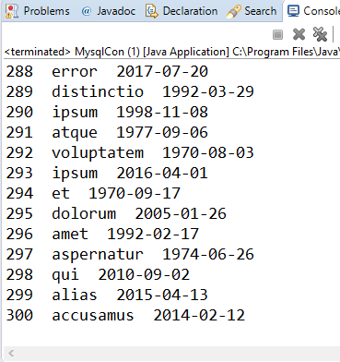
Demo JDBC(3)
Kết quả
Kết quả được hiển thị

Slide 8
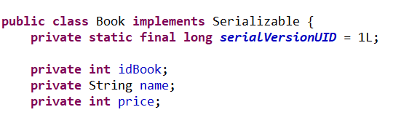
Vấn đề
Tại sao không chuyển kết quả câu lệnh về Object luôn?
Mapping là việc chuyển kết quả SQL sang object java tương ứng

Slide 9

Yếu điểm JDBC (1)
Mỗi RDBMS thì phải có Driver riêng
Kết quả không trả về Object mà phải convert
Phải biết trước kiểu dữ liệu ra

Slide 10
Ưu nhược điểm JDBC
Nhược | Ưu điểm
Qúa phụ thuộc vào DBMS là gì? | Dữ liệu ra thường là nguyên thủy dễ xử lý
Phải có kiến thức SQL về DBMS đó | SQL trực quan dễ đọc
Phải biết kiểu dữ liệu đầu ra | Tốc độ nhanh
Không trả về Object mà phải convert
JDBC chỉ nên dùng trong project nhỏ

Slide 11
Vấn đề từ JDBC
Nhu cầu ánh xạ kết quả với một Ojbect
Nếu mà thay đổi bảng và kiểu dữ liệu thì JDBC sẽ rất vất vả

Slide 12
Persistence framework
Ánh xa kết quả trả về dữ liệu object
Object
(Entity)
Mapping
Data
Database
App
Bản chất các Persistence FrameWork sử dụng JDBC

Slide 13
Persistence framework
MyBatis (iBatis) | ORM -Hibernate
Sử dụng SQL thuần túy là phổ biến | Có thể sử dụng SQL, nhưng tự truy vấn độc lập nhờ câu lệnh riêng
Mapping kết quả SQL với Object | Mapping bảng với Object
Tốc độ nhanh hơn | Tốc độ chậm hơn, nhưng cải tiến nhờ cached
Nếu loại DBMS đổi thì phải đổi SQL | Nếu DBMS đổi thì không ảnh hưởng nhiều
Hai persistence framework phổ biến hiện nay

Slide 14
Mapping
Config XML
Config Mapping Annotation
Mapping chỉ ra biến trong Class tương ứng với trường nào trong Table

Slide 15
Hibernate – ORM FrameWork
Object Relation Mapping
Hạn chế sử dụng SQL và JDBC
Nảy sinh từ việc mapping kết quả trả về POJO Java

Slide 16
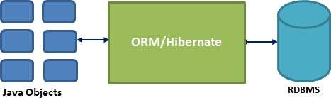
Hibernate (2)

Slide 17
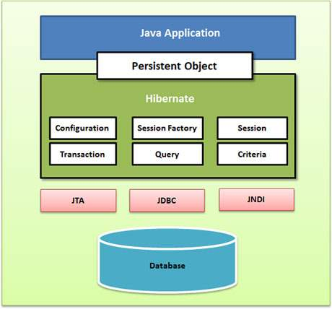
Hibernate (3)

Slide 18
Demo Hibernate XML
Tạo Project
Tải các thư viện Hibernate
Add thư viện
Config Hibernate bằng XML
Sử dụng Hibernate để lấy dữ liệu,...

Slide 19
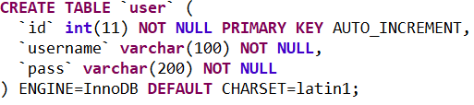
1. Tạo bảng CSDL
Tạo bảng chèn dữ liệu

Slide 20
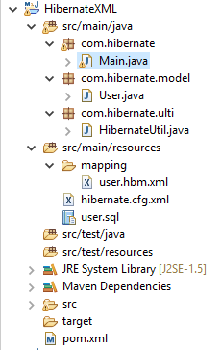
2. Tạo project Maven
Tạo project maven
Mapping file
Hibernate config file

Slide 21
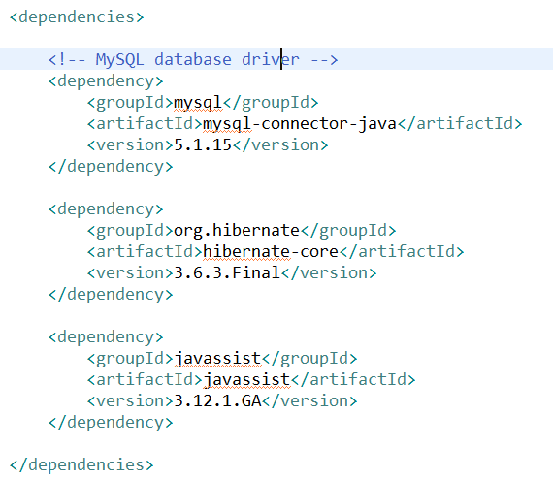
2. Tạo project Maven – Gán thư viện

Slide 22
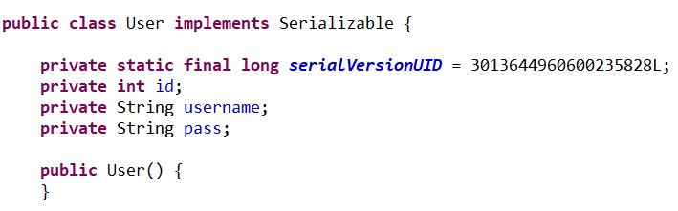
3. Tạo Object
Tạo object

Slide 23
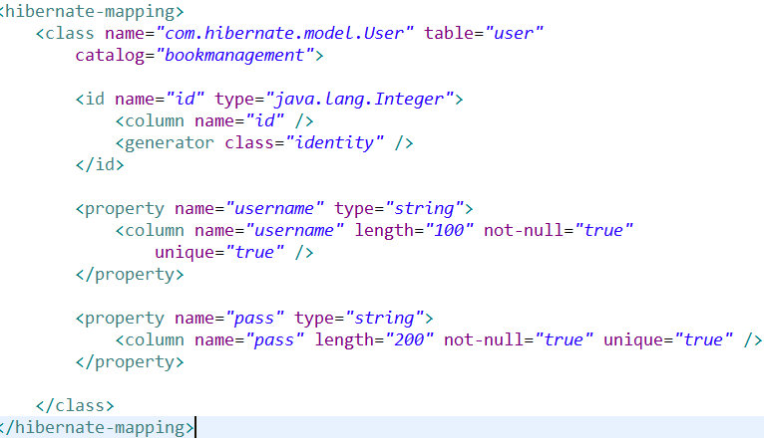
4. Tạo mapping file
Tạo mapping file tương ứng cho object
Mỗi object là một mapping file

Slide 24
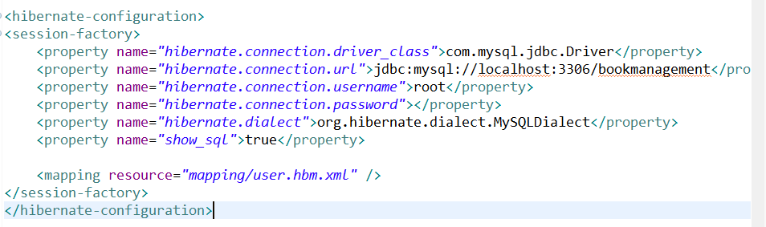
5. Tạo Hibernate config file
Hibernate config sẽ load các mapping file

Slide 25
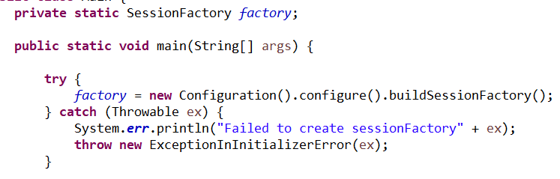
6. Tạo SessionFactor
Tìm file «hibernate.cfg.xml» để load mapping và kết nối CSDL

Slide 26
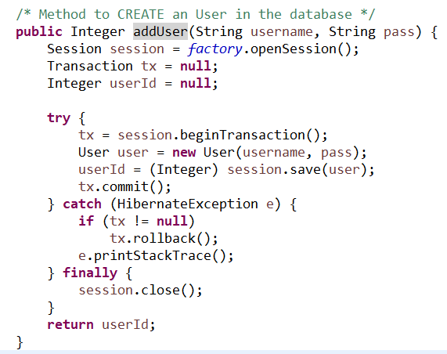
7. Test (Insert vào DB)

Slide 27
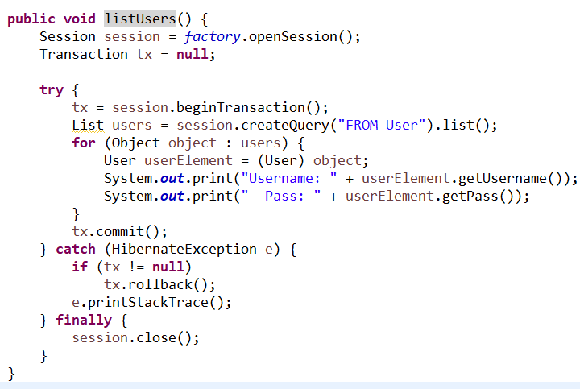
8. Test (Select)
User => Tên class, không phải tên bảng

Slide 28
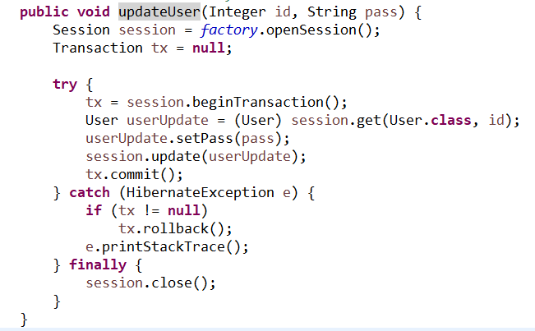
9.Test (Update)

Slide 29
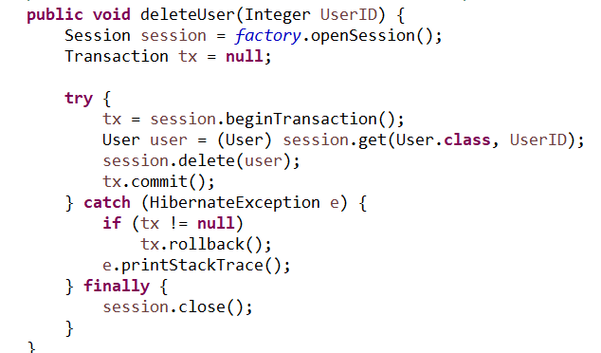
10. Test Delete

Slide 30
Lưu ý
Có thể load config: hibernate.cfg.xml từ file khác được không

Slide 31
Demo Hibernate Annotation
Tạo Project Maven như ở trên
Sửa Hibernate config file
Thêm annotation cho User.class
Sử dụng Test ở trên để kiểm tra

Slide 32

Sửa Hibernate config
Sửa Hibernate config

Slide 33
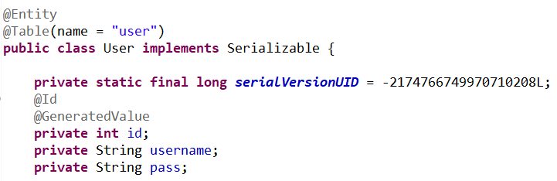
Thêm annotation
Thêm persistence annotation cho class

Slide 34
Sử dụng các hàm insert, delete,...ở các slide trên để test

Slide 35
Kết bài
Java
DB
MySQL
JDBC
Mapping
Hibernate

Slide 36
Bài tập - Config
Hibernate config bằng rất nhiều cách
Hibernate.properties file
Hibernate.cfg.xml là lòa bằng mặc định
Config bằng java code
Sử dụng Hibernate 4 Config bằng JavaCode
Sử dụng hibernate.properties để config

Slide 37
Bài tập
Sử dụng câu lệnh SQL để làm việc với Hibernate bằng cách sử dụng Query.class
SQL

Slide 38
Mối liên hệ các bảng trong Hibernate
Trong cơ sở dữ liệu
One to One (1-1)
One to many (1-M)
Many to Many (M-M)
Tìm và kết nối giữa các class trong Hibernate
Từ khóa tìm kiếm «hibernate one to many example....»

Slide 39

Thank You

